Slide 1
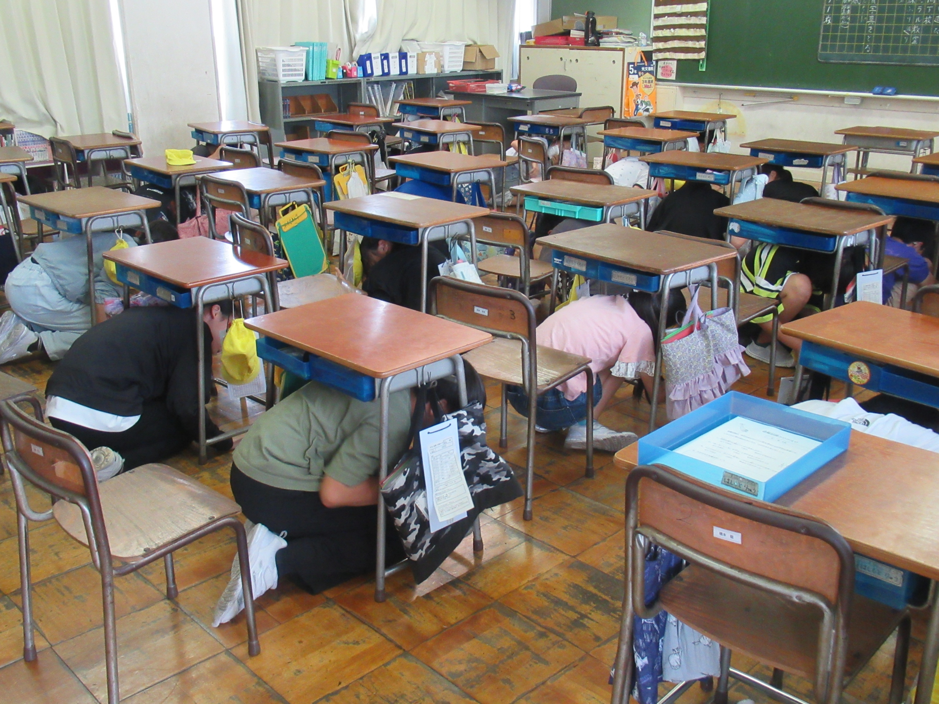
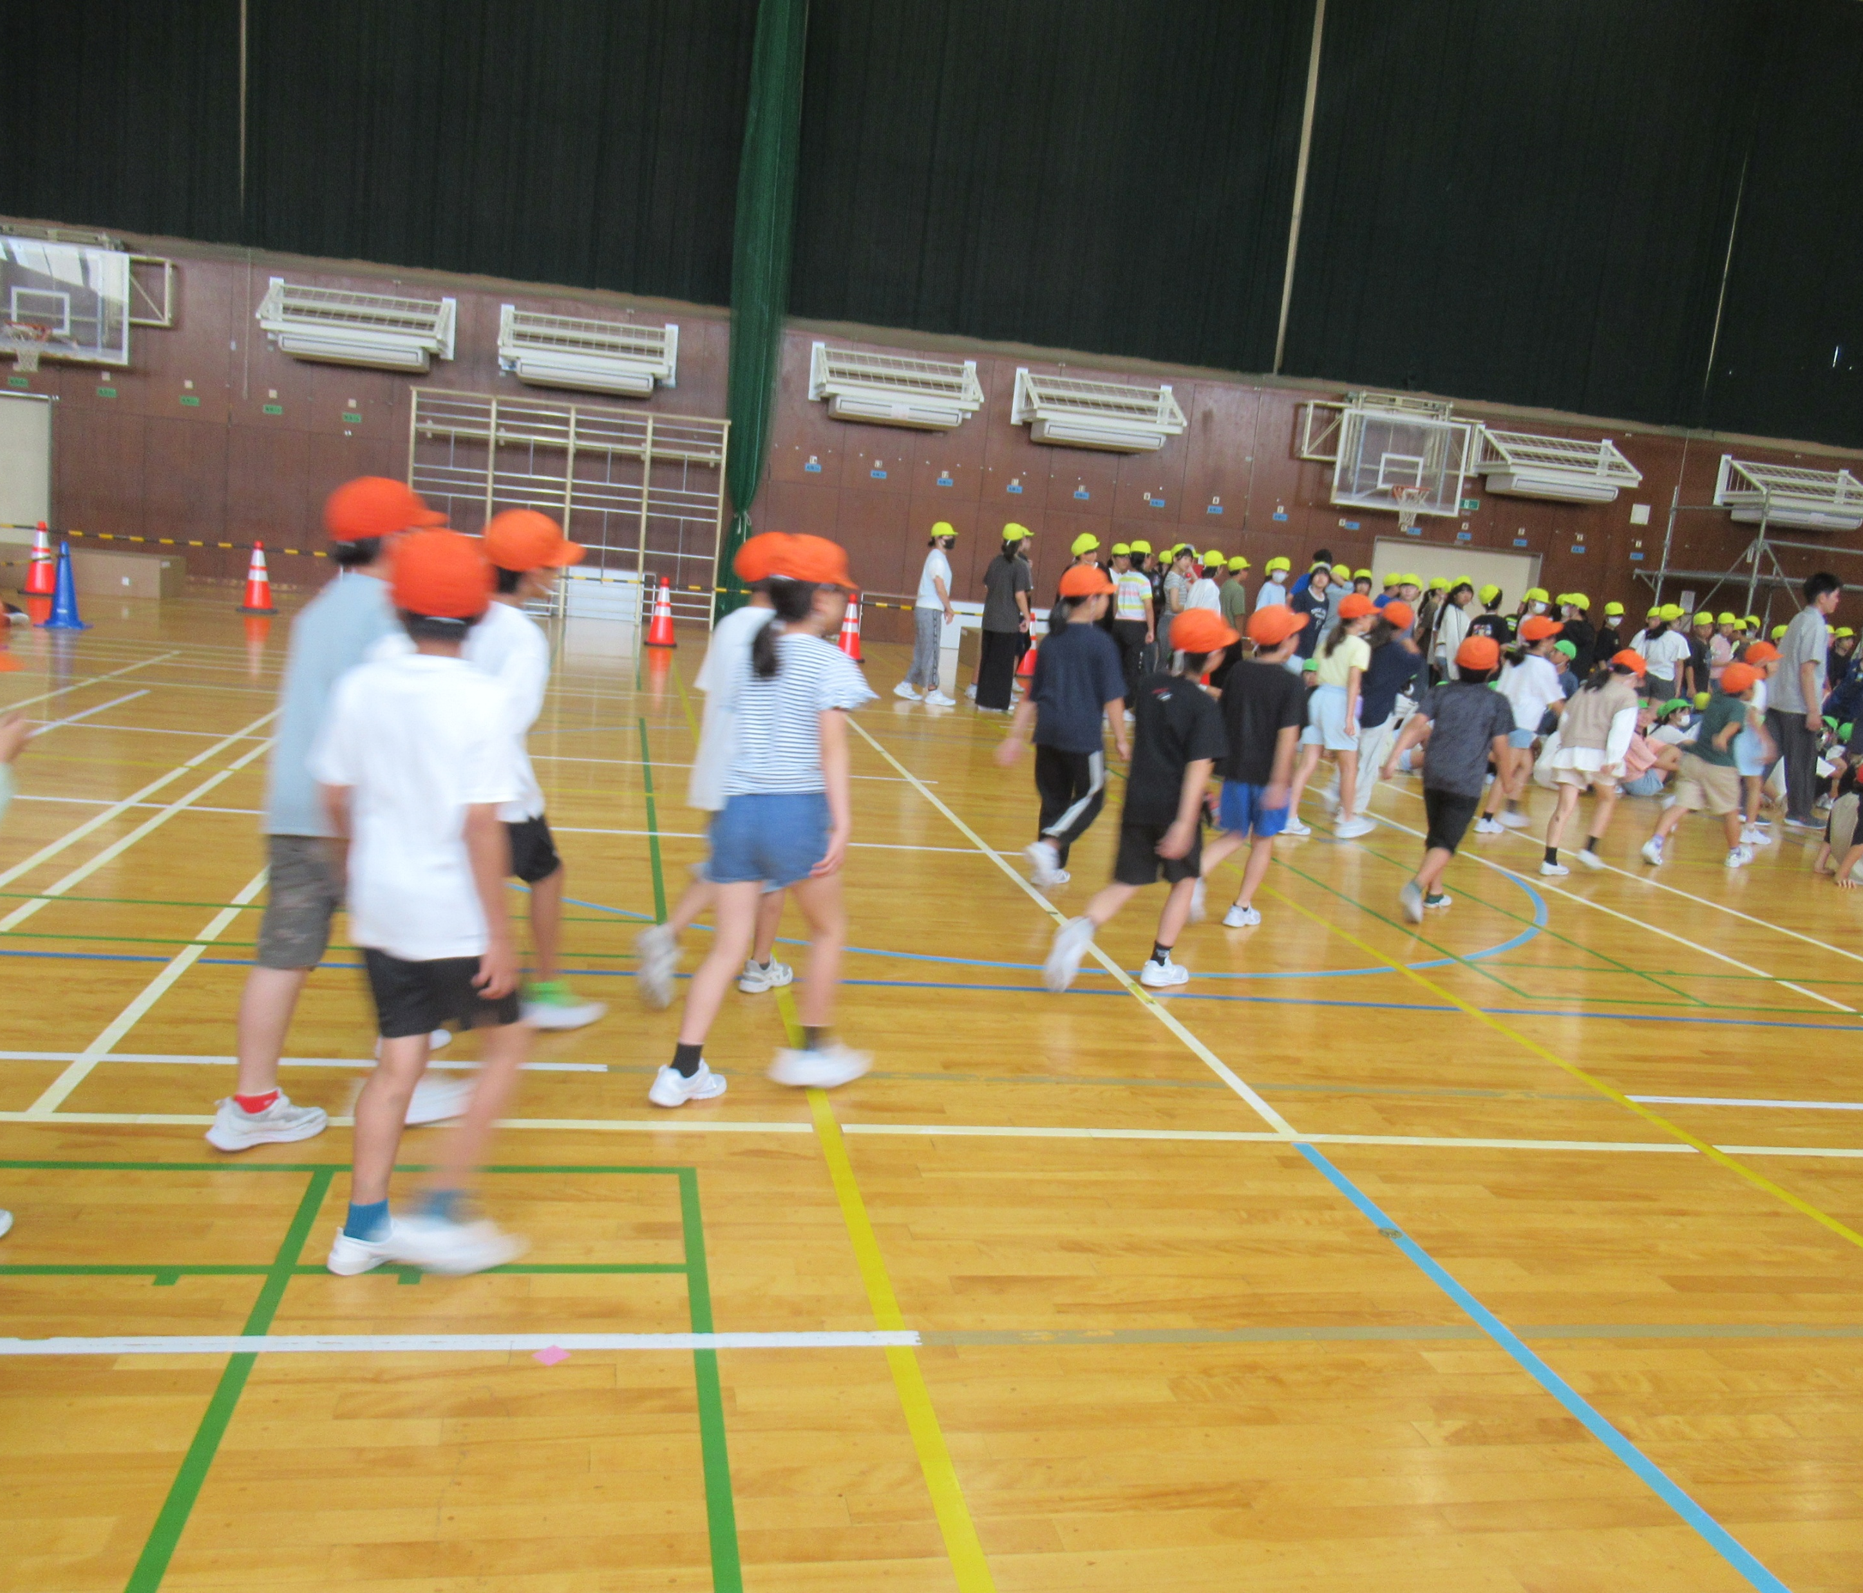
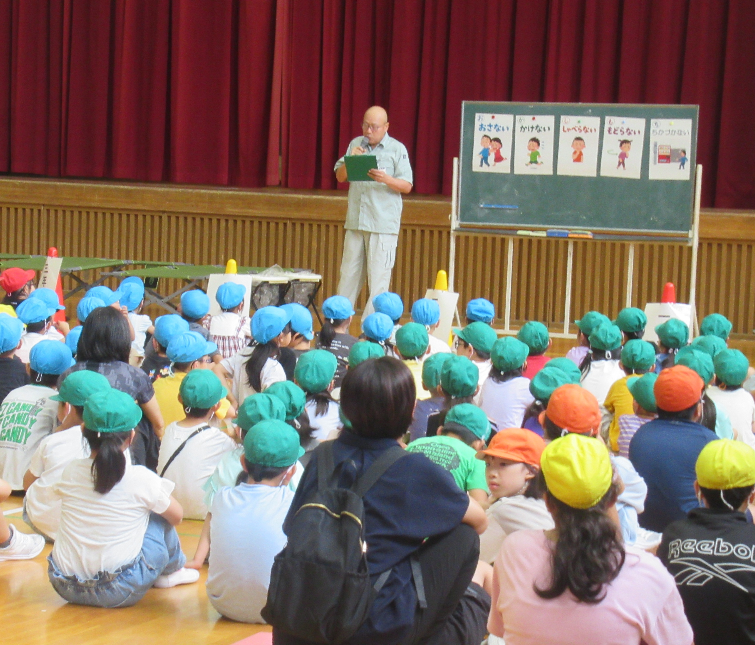
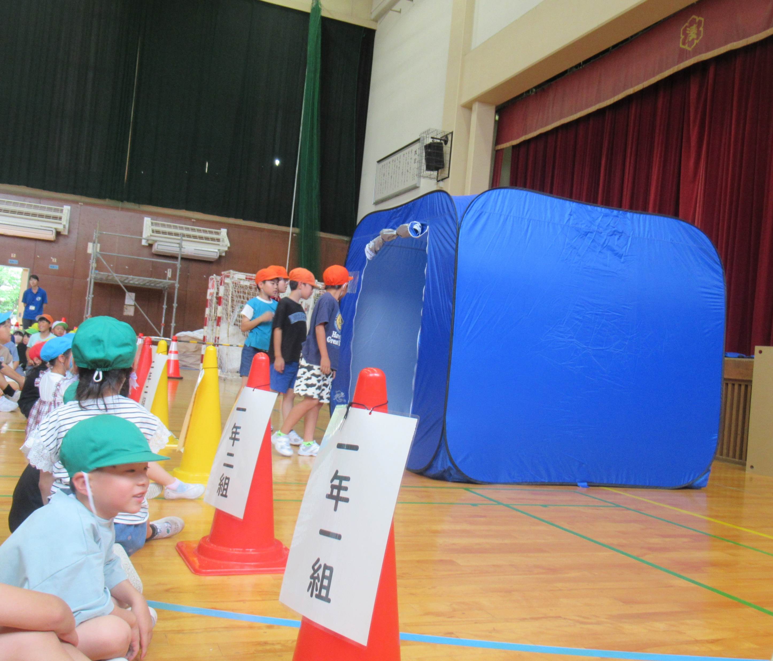
６月２６日授業参観・引き渡し訓練
今年度は避難訓練を用いての授業参観が行われました。地震や火災に対しての意識を高める上で、意義のある時間になりました。
地震が発生しました。机の下に入ります。
地震が落ち着いたので体育館に避難しています。
危機管理課の担当の方から避難の仕方について学んでいます。
実際に避難所のシェルター体験をしています。

Slide 2
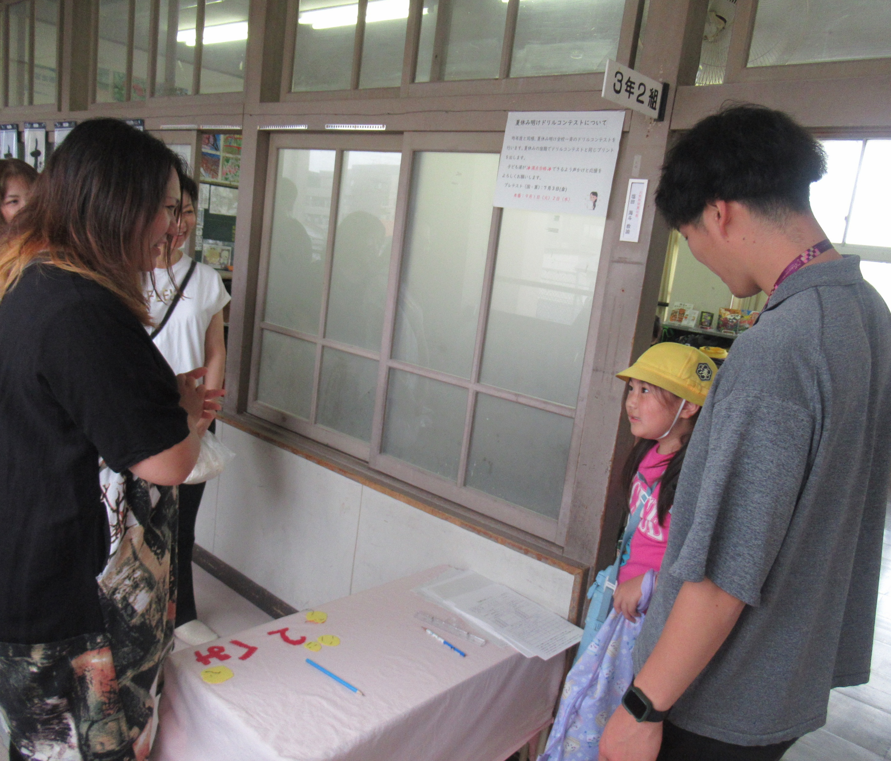
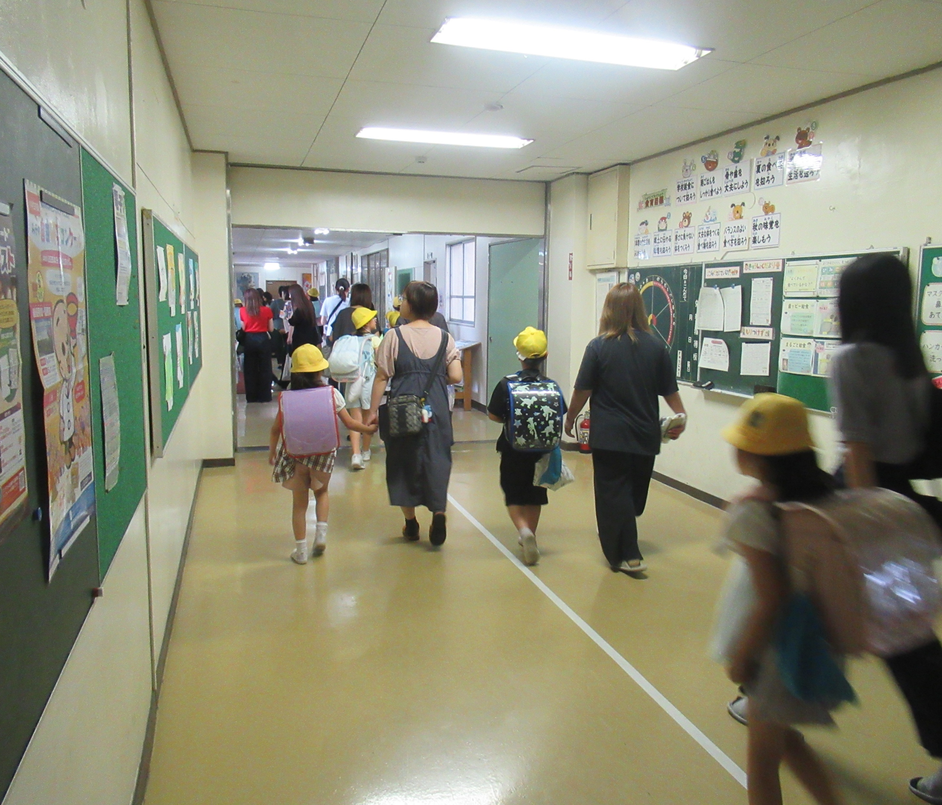
教室で担任の先生とおうちの人との引き渡し訓練です。
おうちの人と帰ります。
避難訓練の参観後、引き渡し訓練も行われました。お忙しい中、長時間多くの保護者の方に参加していただき、大変ありがとうございました。

